Slide 1
Деловая корреспонденция. Основные принципы и правила ниу вшэ, 26.02.19
Портанский Алексей Павлович,
Профессор НИУ ВШЭ, ведущий научный сотрудник ИМЭМО РАН
Prof. Alexey Portanskiy
Higher School of Economics (University) Moscow, IMEMO RAS
portanskiy@gmail.com

Slide 2
использование феминитивов в названиях профессий
Художник - художница
«директорка», «авторка» или «режиссёрка»

Slide 3
использование феминитивов в названиях профессий
В то же время есть профессии, в которых феминитив не вызывает отторжения: например, привычные «певица» или «учительница».
Причина проста: традиция видеть женщин в «подобающих» им ролях («секретарша», «балерина»),
но не на респектабельных позициях профессоресс, дипломаток и хирургинь. И хотя, прямо скажем, принципиального эстетического различия между «спортсменкой» или «аспиранткой» и «авторкой» нет, одно слово вызывает протесты, а другое нет. Похожие проблемы есть не только в русском языке
Chancellor - Chancellerine

Slide 4
использование феминитивов в названиях профессий
Французская академия согласилась на феминитивы
Во Французской академии признали существование проблемы в том, что касается того, как правильно называть профессии, титулы и должности, когда речь идет о женщинах. Ранее Французская академия выступала против использования феминитивов в названии профессий.
В ближайшие дни специальная комиссия академии опубликует доклад по теме феминитивов. Предложения членов комиссии будут вынесены на голосование в конце февраля или начале марта.

Slide 5
Роль и место письма исторический взгляд
Роль письма не столь отдаленные времена…
Письмо как продолжение личности, вкуса
Я к вам пишу — чего же боле?
Что я могу ещё сказать?
……………………………….
Письмо пробуждало тягу к литературному творчеству…

Slide 7
Эпистолярный жанр
Э.Ж. -текст, имеющий форму письма, открытки, телеграммы, посылаемый адресату для сообщения определенных сведений.
Письмо относится к древнему виду письменных сообщений, которыми обмениваются люди, лишенные непосредственного контакта. На протяжении многих столетий переписка была единственным способом общения на больших расстояниях.
Примеры переписки известных личностей

Slide 8
Полный русский письмовник
Сазонов и Бельский - авторы "Полного русского письмовника". 1887г.
«Полный русский письмовник». Сборник: образцовых писем, деловых бумаг и коммерческой переписки. Письма на все случаи жизни: поздравительные, рекомендательные, извинительные, утешительные, требовательные, пригласительные, дружеские, любовные, брачные, шуточные, юмористические и т.д. / сост. Сазонов и Бельский. В 4 ч. Ч. 1-4. СПб.: Типо-лит. Х.Ш. Гельперн, 1887

Slide 9
Эпистолярный жанр: Важнейшие структурно-стилистические признаки
сочетание в текстах признаков монологической и диалогической речи;
разделение писем по сфере общения на деловые и частные, с учетом мотивов и целей – по видам, различающимся языковой формулой;
использование языковых средств, соответствующих сфере переписки (книжно-письменных в деловых иустно-разговорных в частных письмах);
устойчивая композиция текста: более жесткая в официальных и более свободная в частных письмах;
точное обозначение отправителя и получателя, обращение к последнему и подпись отправителя;
соблюдение речевого этикета с учетом фактора адресата, характера сообщения и национальных "эпистолярных" традиций.

Slide 10
Роль и место письма исторический взгляд
Телеграф, телефон, современные средства транспорта снизили роль письма…
В наше время эл.письмо в значительной степени вытеснило бумажное. Утрата части культуры письма, которую вытеснила рациональность.

Slide 11
Роль и место письма сегодня
Однако и сегодня сохраняется целый ряд обстоятельств и поводов, когда люди прибегают к написанию письма.
Смысл и значение бумажного письма сегодня.
Ваше отношение к переписке.
Ваши имидж и имидж вашей компании в переписке.
Обстоятельства, когда наличие/отсутствие письма принципиально влияет на ситуацию.

Slide 12
Искусство писать письма личные
Употребление характерных для вашей речи оборотов
Сокращенные фразы
Знаки препинания вместо длинных оборотов
(«Вчера мы были у Никольских – что за вечеринка!»)
Начало письма. Лучше начать с того, что хотите сказать в начале.
Нельзя начинать так:
«Я знаю, что мне следовало написать раньше, но…»
«Ты знаешь, как я не люблю писать письма…»
Лучше так:
«Неужели ты думаешь, что я тебя забыл? Ты даже представить себе не можешь, сколько раз я собирался тебе написать!» или
«Я много раз начинала тебе писать, но каждый раз…»

Slide 13
Искусство писать письма личные
Содержание
Поделиться новостями
Чередовать хорошие новости с плохими
Желательно сообщать больше позитивной информации
Не забыть про вопросы, на которые надо ответить
Спросить про дела у адресата, прокомментировать его новости
Упоминать общих знакомых, особенно тех, кто ближе адресату
Окончание письма
В личной переписке нет необходимости использовать стандартные формы вежливости в конце: «Искренне ваш» и пр.
Если письмо на бумаге, имя в конце надо написать от руки
Если это эл. письмо, то : «Твой Владимир»
«Жму руку, Петр» /мужчине/
«Обнимаю, Андрей»

Slide 14
Сферы/Поводы для письма
Рождение
Первое причастие
Образование, воспитание
Экзамены
Каникулы, отель, путешествие
Бракосочетание
Приглашения
Услуги и рекомендации
Праздники и пожелания
Кончина, похороны
Деловая корреспонденция

Slide 15
Деловая корреспонденция
На деловое письмо распространяются общие принципы письма.
Однако здесь больше формальных правил
Проблема определяет содержание.
Ясность, лаконичность, отражение сути вопроса, точность.
Поэтому сначала следует продумать, что именно вы хотите сказать в вашем письме

Slide 16
Деловая корреспонденция оперативность и лаконичность
Телеграф – телефон – телетайп – электронная почта
Все эти технические достижения позволяли выиграть время в передаче информации.
(Крымская война. Освоение Дальнего Востока. Отставание России в средствах связи).
Одновременно эти средства способствовали укреплению лаконичности сообщения/делового письма
Деловое письмо не может содержать лишние сведения.
Деловое письмо, как правило, пишется на одну тему.

Slide 17
Влияние электронной переписки на характер и структуру письма
Усиление лаконичности, экономности в словах и выражениях
Быстрота
Краткость
Удобство хранения, поиска, обработки
Возможность одновременной переписки со многими адресатами
Основное «тело» письма и приложение

Slide 18
Культура переписки по эл.почте
Регулярная проверка почты – несколько раз в день. Иначе вы можете создать проблемы в решении деловых вопросов;
Это нормально, если ваш рабочий день начинается с просмотра поступившей почты. Настройте автоматическую доставку/получение почты хотя бы каждые 10 (а лучше 2 — 3) минуты;
Полученное письмо достойно внимания. Научиться сортировать письма. Сразу выделять приоритетность в ответах;
В интересах дела лучше не устраивать в своем п/я завалы писем, а сразу отвечать на них. Но для этого необходимо выработать соответствующий стиль и темп написания письма.

Slide 19
Культура переписки по эл.почте точность, конкретность, лаконичность
Точность . Указывать точные данные, на которые вы ссылаетесь (дата встречи, пункт встречи, тема, ссылка на дату и тему другого письма или имя файла).
Конкретность. Из письма должно быть понятно, ЧТО ИМЕННО требуется от получателя.
Лаконичность. За ясностью м мысли следует ясность изложения, и это видит ваш адресат. (Не стоит излагать на трёх страницах то, что можно было бы написать в трёх абзацах. Лаконичный деловой текст – это не сухость, а экономия времени и точность мысли).

Slide 20
Заполнение полей эл.письма
«Кому». Если Вы отправляете вопрос, Вы ждете ответ именно от адресата, указанного в поле «Кому». Если Вы получатель, ответить должны именно Вы. То есть, письмо и содержащиеся в нем сведения или вопросы адресованы непосредственно получателю, указанному в данном поле. Если в этом поле стоит более двух адресатов…
«Копия». Получатели, стоящие в этом поле, получают письмо для информации или являются «приглашенными в свидетели». Получатель в копиях не должен в общем случае отвечать на письмо. Более того, вежливым считается при наличии такой необходимости начать с фразы «извините, что вмешиваюсь».
«Скрытая копия». О факте отправки письма человеку, указанному в поле «Скрытая копия» не узнают основной получатель или стоящие в копиях. Также это поле используется для массовой рассылки, чтобы Вашу адресную книгу не знали все получатели.
При ответах не забывайте о кнопке «Ответить всем» – это сохранит в копиях получателей начального письма и Ваш ответ не пройдет мимо них. Удалить нежелательных получателей или добавить других можно всегда.

Slide 21
Тема письма
Не стоит оставлять это поле пустым. Люди, с которыми Вы переписываетесь, могут получать сотни писем в день и используют это поле для быстрой оценки важности содержания письма.
В этом поле должна быть кратко отражена именно тема письма. Заголовки типа «Вопрос», «привет!» или пустые заголовки выдают в Вас или новичка, или отсутствие элементарных навыков владения деловой перепиской.
ВАЖНОСТЬ ПИСЬМА
Если письмо содержит информацию о срочных изменениях, текст какого-либо договора или другую информацию, на которую надо обратить внимание в первую очередь, используйте важность «высокая», это выделит письмо в папке «Входящие».

Slide 22
Этическая сторона деловой переписки
Деловая переписка, как и любая другая форма взаимодействия людей, основана на своде этических правил и норм, главное из которых – «ВЕЖЛИВОСТЬ И УВАЖЕНИЕ К ПАРТНЕРУ».
Даже если целью письма является высказывание претензии, его текст должен быть составлен в умеренной тональности, не содержать слов и выражений, которые могут быть восприняты вашим контрагентом как грубые и некорректные, в результате чего ваши деловые отношения могут быть испорчены.
Заботясь о поддержании достоинства своего адресата, вы, таким образом, сохраняете своё собственное.

Slide 23
Деловая корреспонденция Написание ответа
Приветствие
Понять, какого рода ответ требуется – формальный/неформальный. Неформальный ответ на формальное письмо – неуважение к респонденту и демонстрация собственной низкой культуры.
Транслит можно использовать, если ваше устройство или гаджет вашего адресата не поддерживает русский язык либо портит кодировки. Другой вариант - прилагать текст ответа в приложении.
Деловое письмо должно быть точным, конкретным и лаконичным. При этом следует стремиться как можно точнее отвечайте на просьбы, изложенные в письме. (Ответ на просьбу или задачу «Сделаем!» неполон. «Сделаем к такой-то дате», «через столько-то дней», «после такого-то события» — это более определенный и точный ответ).

Slide 24
Деловая корреспонденция Написание ответа
Если письмо содержит несколько вопросов, тем или задач, структурируйте их и отделяйте. Сплошной «поток мысли» сложно читать и можно пропустить, собственно, основной вопрос письма.
Опечатки не так страшны, как ошибки (Если Вы в каждом письме пишете слова неверно, это быстро становится заметно и неизбежно портит ваш имидж в глазах вашего партнёра).
Никогда не отправляйте письмо, не прочитав написанное!.. Проверить также все адресаты указаны, правильно ли они расставлены в полях «Кому» и «Копия».
Цитируйте текст оригинального письма.
Если Ваши ответы следуют по пунктам, то желательно разделять (шрифтом, цветом) цитату и ответ.

Slide 25
Деловая корреспонденция Написание ответа
Не вкладывайте в письма файлы редко употребляемых форматов (EXE, PIF, BAT, COM, CMD, SCR) – многие почтовые клиенты или сервера намертво блокируют такие вложения, и адресат их никогда не прочтет. Лучше воспользоваться архивирование (zip, rar) .
Нормальным считается высылать без предупреждения вложения до 2-3 мегабайт. Если надо выслать вложение большего размера, уточните у корреспондента, пройдет ли такой файл через его сервер или поместится ли в почтовый ящик.
Воздержитесь от вложений сомнительного содержания (Ваш корреспондент может не разделять ваших вкусов, а во-вторых, Вы можете доставить неприятности человеку, работающему в организации, где применяется перлюстрация почты).
Электронная подпись полезна – демонстрирует ваш профессионализм

Slide 26
при составлении деловых писем не рекомендуется:
Начинать письмо с констатации отказа. В первую очередь следует изложить мотивацию принятого решения и дать понять, что при определенных обстоятельствах к рассмотрению вопроса можно вернуться;
Навязывать адресату ожидаемый исход вопроса, например: «Прошу изучить и решить вопрос положительно» или «Прошу утвердить эту кандидатуру»
Побуждать адресата к спешке при вынесении решения словами «срочно», «незамедлительно», «в более короткие сроки». Лучше воспользоваться формулами: «Будем признательны за ваш ответ не позднее такого-то числа», «Убедительно просим Вас сообщить о вашем решении в кратчайшие сроки» (англ. ASAP…)
Прямо намекать адресату на его невнимательность, некомпетентность, вводя в текст письма формулировку типа «Предлагаю внимательно изучить…».

Slide 27
Распространенные клише в деловой переписке
ИЗВЕЩЕНИЯ
Сообщаем, что задержка в отгрузке… произошла ввиду…
Ставим Вас в известность, что руководство завода приняло решение задержать отгрузку ввиду…
Ставим Вас в известность, что Ваше предложение принято.
Извещаем, что мы приняли ваше предложение
Доводим до Вашего сведения, что…
Сообщаем, что, к сожалению, не можем…

Slide 28
Распространенные клише в деловой переписке
ВЫРАЖЕНИЯ, ОБЪЯСНЯЮЩИЕ МОТИВЫ
В целях усиления охраны имущества…
В ответ на Вашу просьбу…
В подтверждение нашего телефонного разговора…
В подтверждение нашей договоренности…
В порядке оказания технической помощи…
В связи с тяжелым положением…
В связи с проведением совместных работ…
В соответствии с письмом заказчика…
Согласно новым техническим условиям…

Slide 29
Распространенные клише в деловой переписке
ЕСЛИ АВТОР — ЮРЛИЦО, ТО ДЕЙСТВИЯ ПЕРЕДАЮТСЯ:
От третьего лица единственного числа, например:
Завод «Темп» не возражает…
Совместное российско-британское предприятие «ЮнионК» предлагает…
Кооператив «Изобретатель» гарантирует…
От третьего лица множественного числа, например:
Дирекция и профсоюзный комитет завода «Темп» убедительно просят…
От первого лица множественного числа:
Просим…
Подтверждаем…
Сообщаем…

Slide 30
Распространенные клише в деловой переписке
ЕСЛИ АВТОР ФИЗИЧЕСКОЕ ЛИЦО, ТО ДЕЙСТВИЯ ПЕРЕДАЮТСЯ:
От первого лица единственного числа, например:
Довожу до Вашего сведения…
Прошу…
Ставлю Вас в известность…
От первого лица множественного числа, например:
Одобряем…
Мы получили Вашу телеграмму…
Поздравляем…
Поддерживаем…

Slide 31
Распространенные клише в деловой переписке
ПРОСЬБА
Просим вас проверить ход выполнения работ…
Прошу принять меры…
Прошу сообщить данные о производительности…

Slide 32
Распространенные клише в деловой переписке
ПОДТВЕРЖДЕНИЕ
С благодарностью подтверждаем получение Вашего заказа и приступаем к его выполнению…
Подтверждаем получение спецификаций на…
Завод «Темп» подтверждает условия поставки оборудования

Slide 33
Распространенные клише в деловой переписке
ПРИГЛАШЕНИЕ
Приглашаем Вас принять участие в обсуждении проекта…
Просим принять участие в обсуждении проблемы…
Приглашаем представителя Вашего предприятия посетить

Slide 34
Распространенные клише в деловой переписке
ОТКАЗ/ОТКЛОНЕНИЕ ПРЕДЛОЖЕНИНИЯ/ПРОЕКТА
Присланный Вами проект титульного списка по объектам строительства на сумму…нами не может быть утвержден по следующим причинам…
Вынуждены сообщить вам, что ваше предложение (проект) отклонено по следующим причинам…

Slide 35
Распространенные клише в деловой переписке
НАПОМИНАНИЕ
Напоминаем, что по плану совместных работ Вы (должны) взяли на себя обязательство…
Напоминаем, что в соответствии с… Вы (должны) обязались…
Напоминаем , что Ваша задолженность по оплате составляет…
Напоминаем вам, что срок предоставления рукописи истекает…

Slide 36
Распространенные клише в деловой переписке
ОБЪЯСНЕНИЕ СОБСТВЕННОЙ ПОЗИЦИИ
К сожалению, наши обращения по данному вопросу не привели к положительным результатам.
Возражений против конструкции не имеем.
К сожалению, мы не имеем возможности поставить Вам товары… в силу следующих причин:

Slide 37
Распространенные клише в деловой переписке
РЕАКЦИЯ НА НЕГАТИВНЫЕ ДЕЙСТВИЯ ДРУГОЙ СТОРОНЫ
Допущенная задержка может привести…
Мы не видим причин, по которым Ваш завод задерживает высылку комплектующих…
Данные Вами обещания по срокам поставок на данный момент не выполняются

Slide 38
Распространенные клише в деловой переписке
ЗАКЛЮЧИТЕЛЬНЫЕ СЛОВА
Хотим/хотели бы надеяться, что наша просьба будет выполнена.
Надеемся на дальнейшее сотрудничество.
С пожеланиями успехов,
Убедительно просим Вас не задерживать ответ.
Просим извинить нас за задержку с ответом (за допущенную ошибку).

Slide 39
Примеры различных писем

Slide 40
Деловая корреспонденция благодарность за сотрудничество
От имени ООО «Зенит» выражаю глубокую признательность и искреннюю благодарность за своевременную поставку комплектующих в 2016 году.
Ваши поставки позволили нам полностью выполнить крупный заказ иностранной компании и укрепить наши позиции на рынке электромоторов средней мощности.
Надеемся на сохранение сложившихся деловых отношений и на дальнейшее взаимовыгодное сотрудничество
Генеральный директор - _________________ / /

Slide 41
Деловая корреспонденция рекомендательное письмо (бухгалтеру)
РЕКОМЕНДАТЕЛЬНОЕ ПИСЬМО
Сомова Светлана Семеновна работала в ЗАО «Галактика» под моим руководством в должности бухгалтера с 10 июля 2011 г. по 02 сентября 2013 г.
Сомова С. С. отвечала за ведение бухгалтерского и налогового учета, организовывала работу с первичной документацией, проводила контроль взаиморасчетов с покупателями и поставщиками, занималась подготовкой и сдачей отчетности в налоговые органы. За время работы в ЗАО «Галактика» она отлично справлялась с задачей по минимизации налогов и затрат.
Сомова С. С. является неконфликтным человеком, имеет стремление к повышению своего профессионального уровня, высокий уровень исполнительности, ответственности и внимательности, хорошо развитые математические и аналитические способности.
Профессиональные навыки и личные качества Сомовой С. С. позволяют рекомендовать ее для работы на аналогичной должности либо должности главного бухгалтера в другой компании.
Главный бухгалтер _________________

Slide 42
Деловая корреспонденция информационное письмо (о выставке)
Уважаемые участники!
Просим вас ознакомиться с условиями участия в фотовыставке «Город для горожан» и подтвердить ваше участие в течение 5-ти дней – до __ _____ 2016 г.
Выставка состоится 10 февраля 2016 года с 9.00 до 19.00 по адресу Гоголевский бульвар, д. ___ в здании «Фотоцентра» Союза журналистов России.
Минимальный размер изображения по короткой стороне - 20см (напр. отпечаток 20х30), максимальный по длинной стороне – 45см (напр. отпечаток 30х45).
Фотографии будут размещаться на стендах, на ватмане.
Каждый участник может разместить до 10 работ. Просьба сообщить о количестве фотографий заранее.
Просим выслать на эл. адрес exhibition@mail.ru электронные версии фотографий для предварительного ознакомления их (preview 800х600 точек) с названием и фамилией автора не позднее 01 февраля 2016 г..
Готовые и принятые работы можно будет доставить 07.02.16.
C уважением, оргкомитет
Приложение. Информация о фотовыставке (жюри, партнеры).

Slide 43
Деловая корреспонденция информационное письмо (о смене директора)
Исх. № 201112-1 Президенту издательского дома «Луч» от «___» мая 2015 г Г-ну Березину А.В.
О смене директора
Настоящим письмом уведомляем Вас о смене директора нашей организации на основании протокола № 11/B от 20.11.2012 г.
С 23.11.2012 г. директором ООО «Ангара» назначена Летунова Елена Васильевна.
Копия протокола № 11/B от __ ___ 2015 г. прилагается.
С уважением, Зам. директора ООО «Ангара» В.Н. Власов

Slide 44
Деловая корреспонденция гарантийное письмо (об оплате)
Исх. №___ Директору
От «___» октября 2015 г. ООО «Урал»
С.Н. Игнатову
О поставке продукции
Просим Вас поставить партию продукции согласно заявке № 1510 от 15 октября 2015 г.
Оплату гарантируем произвести в срок до 14 ноября 2015 г.
В случае неуплаты в установленный срок будет осуществлена выплата процентов из расчета 1 % от суммы просроченных обязательств, за каждый день просрочки.
Наши банковские реквизиты:
………………………………………
Директор ООО «Кварц» Н.Н. Щукин
Главный бухгалтер А.К. Петрова

Slide 45
Деловая корреспонденция гарантийное письмо (о завершении работ)
Исх. №_____ Директору
От «___» сентября 2014 г. ООО "Транстрой«
А.А. Андрееву
ООО «Созидатель", ОГРН ___________, как исполнитель работ на объекте, расположенному по адресу: г. Москва, ул. Беломорская, 20, на основании Договора исполнения работ № 35/2013 от 21 августа 2014 года (далее - Договор), заключенного с ООО "Транстрой", настоящим письмом гарантирует завершение строительных работ, в соответствии со Спецификацией к Договору в срок до 30 декабря 2014 г.
Директор ООО «Созидатель» О.Д. Егоров

Slide 46
Деловая корреспонденция гарантийное письмо (о приеме на работу)
Исх. № ____ По месту требования
От «___» января 2016 г.
Гарантийное письмо
Настоящим письмом ООО «Сфера» подтверждает свое согласие и готовность заключить трудовой договор с Царевым Валерием Ивановичем, принять его на работу в нашу организацию на должность менеджера по доставке грузов с 10 марта 2016 года.
Гарантируем предоставить ему ежемесячный оклад в размере 35 тыс. руб., плюс ежеквартальную премию, плюс социальный пакет (страхование от НС, оплата больничных листов, ежегодный оплачиваемый отпуск 24 раб.дня).
Директор ООО «Сфера» П.П. Ивонов
Главный бухгалтер Н.А.Федорова

Slide 47
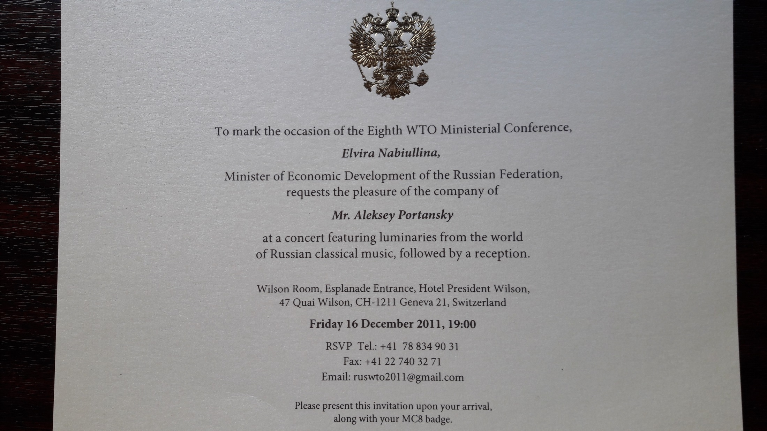
Официальное приглашение на концерт от министерства

Slide 48
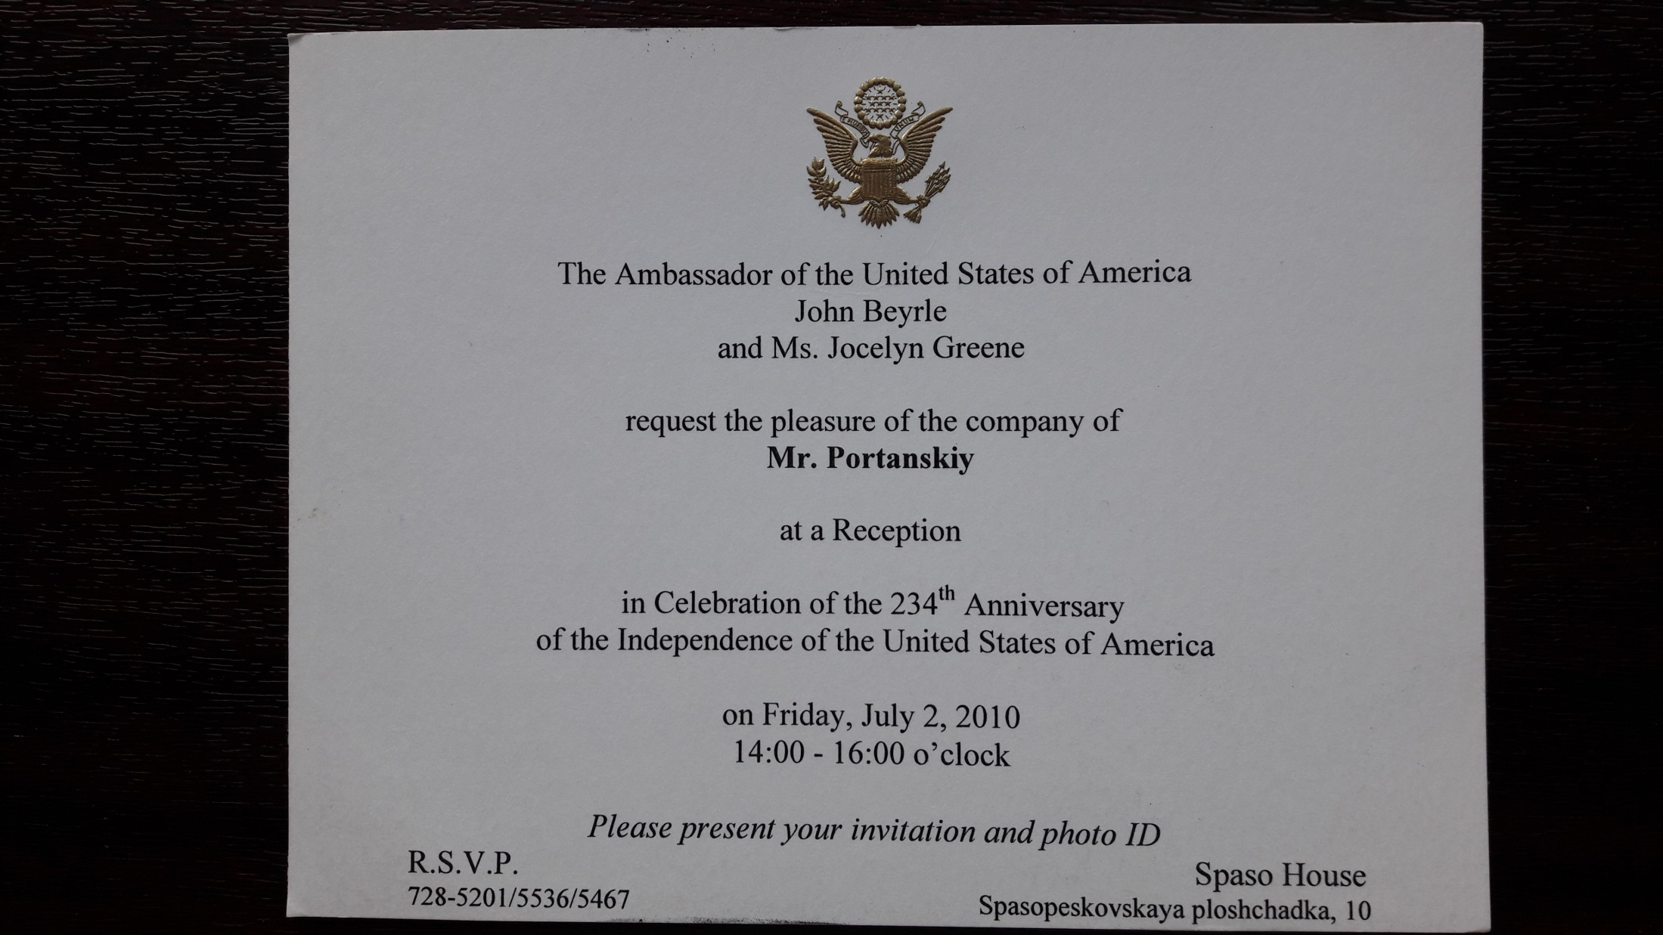
Приглашение в посольство по случаю национального праздника

Slide 49
Деловая/дружеская переписка между коллегами, участниками одного события

Slide 50
Деловая/дружеская переписка между коллегами, участниками одного события
Dear David,
It was a pleasure to meet you within Gaidar Forum – 2018 last January in Moscow.
I appreciated that you attended my presentation into section on Russia Trade Policy. Unfortunately I missed your panel on Friday 13, due to other engagement I made earlier. My apologies. Nevertheless, I am very interested in the matter of your intervention into your panel and I I'm asking you to send me your Ppt. presentation.
I hope you can travel to Moscow this year. I’d like we to discuss together several new trends in post-soviet area integration.
With best regards,
Alexey

Slide 51
Деловая/дружеская переписка между коллегами, участниками одного события
Dear Mr. Trevor,
I was glad to make contact with you during our panel discussion “The Future of Transatlantic Community after Trump victory in US presidential election”.
In my opinion, our panel was one of the most interesting in the last day of the Gaidar forum – 2017. And well we both contributed to the success of the discussion.
If you do not mind I’d like you to take part in our annual conference in St.Petersburg on International Trade organized in the fall. If you agree in principle, I could suggest my colleagues in St.Pet. University to add your name to the list of foreign participant.
Kind regards,
Prof. Alexey Portanskiy, HSE, Moscow

Slide 52
Возобновление делового контакта с ин.экспертом, вновь приглашаемым в вшэ
Dear Jorge,
How are you?
I remember very well your last visit to Moscow and high level seminars you delivered for our HSE masters in April 2015. We would like to invite you once again for the same mission in spring 2018. We’ll be happy if you agree.
Waiting for your reply.
With kind regards,
Alexey Portanskiy,
Professor of HSE, Moscow
Dear professor,
Thank you for your email. I hope you are doing well. Everything is well on my side. I would be glad to participate again in your programme at HSE. I am currently starting a new panel proceeding, but in a week I should have a more clear picture of my calendar for the upcoming year.
Best regards,
Jorge

Slide 53
Возобновление делового контакта с ин.профессором с целью приглашения в вшэ
Cher Dr. Michel Garnier, cher collègue,
J’espère que vous pouvez vous souvenir de notre prise de connaissance à la fin d’octobre 2013 à Saint-Pétersbourg dans le cadre de la conférence organizée par l’Université de St. Pét. On a parlé dans le bus pendant la route vers l’Université.
Je vous ecris en ce moment-là pour vous dire que nous voudrions bien vous inviter de viziter notre Haute Ecole des Etudes Economiques (Higher School of Economics – HSE) de Moscou au printemps (avril-mai) 2017. Bien sûr, c’est à nous de couvrir votre billet d’avion Cenève-Moscou-Genève et 3-4 nuits à l’hôtel.
Nous serions très heureux si vous êtes d'accord de faire deux conférences pour nos étudiants et professeurs (in English) sur les problèmes actuels du commerce mondiales.
Mon collègue Maxim Medvedkov qui vous connait bien se joint vivement à cette idée de vous inviter chez nous à Moscou.
Si vous n’avez pas d’objections de principe, nous pourrons revenir aux détails de votre prochain voyage à Moscou plus tard.
Merci de votre attention, cher collègue, et veuillez accepter nos sentiments les plus respectieux.
Alexey Portanskiy,
Professeur du Faculté de l’Economie Mondiale et Relations Internationales du HSE, Moscou

Slide 54
Ответ ин.профессора на приглашение приехать для чтения лекций в вшэ
Cher Collègue:
Merci de votre lettre et de votre invitation. Je me souviens vivement de nos discussions à St Pétersbourg et d’un séjour fortement intéressante, et je me réjouis de reprendre nos contacts.
Je suis bien disponible de fournir deux conférences en cours des mai d’avril ou mai de l’année prochaine. On pourra fixer les dates et les thèmes le moment venu, sauve entre le 8 et 23 avril.
Bien cordialement,
Michel Garnier

